Slide 1
Крылатые качели
Работа Тимербаевой Илюзы Фанилевны

Slide 2
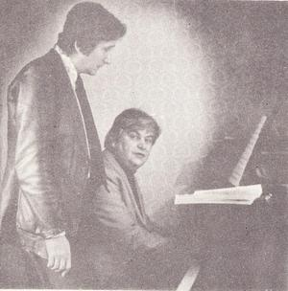
История создания
Прекрасную, волнующую песню "Крылатые качели", как и всю музыку к фильму, написал известный композитор Евгений Крылатов, а слова — поэт Юрий Энтин для фильма "Приключения Электроника" в 1979 году, где она звучала в исполнении детского хора. Солистом в фильме была девочка Таня Мелехова, а мы верили, что поет мальчик. Когда вышел фильм «Приключения Электроника», почти сразу песни из него стали хитами.

Slide 3
Энтин, всегда рефлексирующий, сначала показывал другу стихи как текст-болванку или как «рыбу». И был готов «оттекстовывать» слова под будущую музыку. Так принято среди поэтов-песенников и композиторов — доводить стихи до музыки или дописывать под готовый музыкальный этюд. У Крылатова всё наоборот: он пишет музыку для песни только на готовые стихи. Причём его коллеги-композиторы и поэты, с которыми Крылатов работал, слагали легенды о том, как он просто находит музыку, если стихотворение его зацепило. «Пишет как дышит», — отзывался о нём Рождественский.

Slide 4
Так — легко и быстро — было и с песней «Крылатые качели» на стихи Юрия Энтина. На стихотворение «Крылатые качели» композитор обратил внимание случайно. Нашёл его у друга на рабочем столе. Прочитал. Спросил: «Это что?» «Пока так, болванка, — ответил смущённый Энтин. — Вернули для подгонки под музыку для мультика». Крылатов промолчал, а потом месяц спорил с Энтиным. Говорил, что стихи замечательные и ничего в них менять не надо. Просил не отдавать их другому композитору. Крылатов возмущался робостью Энтина: «Юра, ты не понимаешь! Там всё — му-зы-ка! Дай мне».

Slide 5
Энтин не сразу, но сдался. Крылатов за час с небольшим написал музыку к «Крылатым качелям». Однако теперь уже композитора ждал неожиданный удар. Константин Бромберг, режиссёр «Приключений Электроника», был первым, кто услышал «Качели».
Песне из кинофильма "Приключение Электроника" "Крылатые качели" в этом году исполнится 39 лет. "Летят, летят, ле -тят" года, а песня не стареет, только набирает популярность, а среди уже многих поколений еще и любимая, настолько она звонкая, чистая, крылатая, так и кажется, что появятся сейчас крылья и у качелей и они улетят вместе с исполнителями.

Slide 6
Очень, очень, очень трогательная детская песня. Прекрасное исполнение, отличные слова, запоминающаяся мелодия. Песня на все времена. Будь она в первоначальном исполнении в фильме, или же в исполнении Большого Детского Хора с солисткой О.Новиковой, под руководством Попова, где символизируются сила коллективизма и взаимопомощи (помните Гусева: "Я тоже петь могу!"?),), будь она исполнена группой Ассорти, или же в исполнении Александра Дудко в Голос Дети 4 сезон, что заставило повернуться всех … Во всех предложенных нам вариантах на просмотр, ее приятно слушать, приятно подпевать. Ностальгия... Позабыто все на свете, сердце замерло в груди))) Только небо, только ветер, только радость впереди) Оптимистично... И это мне нравится.

Slide 7
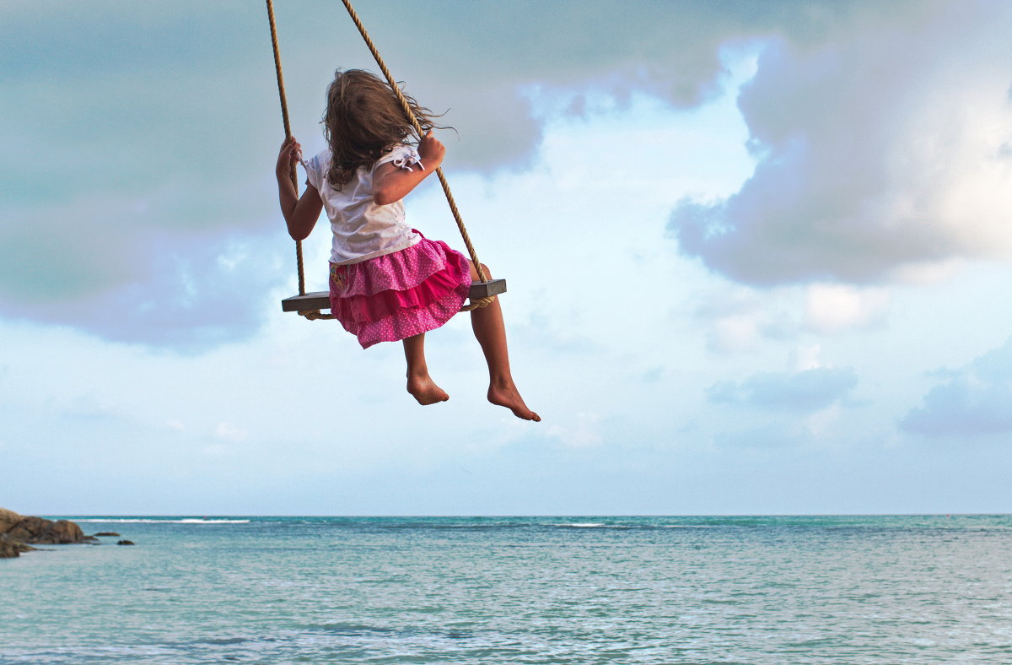

Slide 8
Песня стала "крылатой" во всех смыслах. Её полюбили в свое время (в далекие 80-е), и теперь она на крыльях детства перелетела в сегодняшний XXI век. Прекрасное, волнующее музыкальное произведение Э. Крылатова и Ю.Энтина о беззаботной поре, безрассудных поступках, добре и красоте. Исполняется звонким, чистым голом, с высокими нотами. Наверное у каждого взрослого человека, когда слышешь эту чудесную песню, сердце начинает сжиматься от воспоминаний далекой, безвозвратно ушедшей юности. Ведь уже третье поколение детишек в восторге от этого фильма, запоминающихся песен и юных актеров, которые уже давно повзрослели...

Slide 9
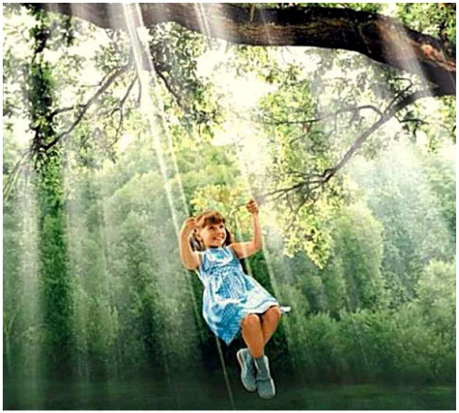

Slide 10
Вообще, жизнь это качели, качели судьбы. Они то поднимают человека на высоту, то низвергают его в самый низ. Но только благодаря крылатым качелям человек попадает в мир самых сокровенных желаний. Желаний и стремлений, которые он может даже не сознавать разумом, но которые тайно и глубоко живут в любой человеческой душе. И лучшая музыка, в числе которой без сомнения музыка Крылатова, может помочь человеку это самое сокровенное ощутить. Обрести те самые крылатые качели в жизни.

